Slide 1
Digitale marketing: Meetbaar adverteren
Christof Jans

Slide 2
Leerprogramma
Week 1: inleiding en hoe begin je er aan
Week 2: Website marketing
Week 3: SEO (zoekmachines)
Week 4: Sociale media
Week 5: Meetbaar adverteren
Week 6: E-mail marketing
Week 7: Mobiele marketing
Week 8: Coaching sessie digitaal marketing plan
Week 9: presentaties marketing plannen

Slide 3

Een uitdaging
woodleywonderworks / Foter / CC BY

Slide 4
Wat is het beste?
?
1 bezoeker op je website die koopt
1 miljoen bezoekers op je website die kijken
GEEN van beiden!
Notes:
4

Slide 5
Leerdoelen
Hoe ontstaan metingen
Log files
Client side tracking
Cookies
Meting per kanaal
Websites
E-commerce
Search engine marketing
E-mail marketing
Sociale media
Mobiele platformen
Tools en bronnen
Van metingen naar KPI’s
Dashboard
Infographics

Slide 6
Hoe ontstaan web metrics
Deel 1
Notes:
6

Slide 7
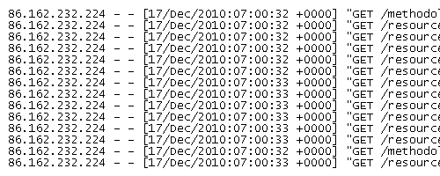
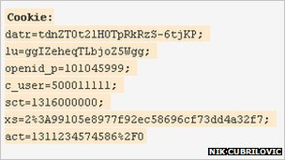
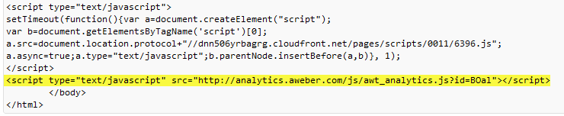
Hoe ontstaan metrics
LOG FILE TRACKING
COOKIE TRACKING
JAVASCRIPT TRACKING
Meest gebruikt:
Cookie & JavaScript tracking
Notes:
7

Slide 8
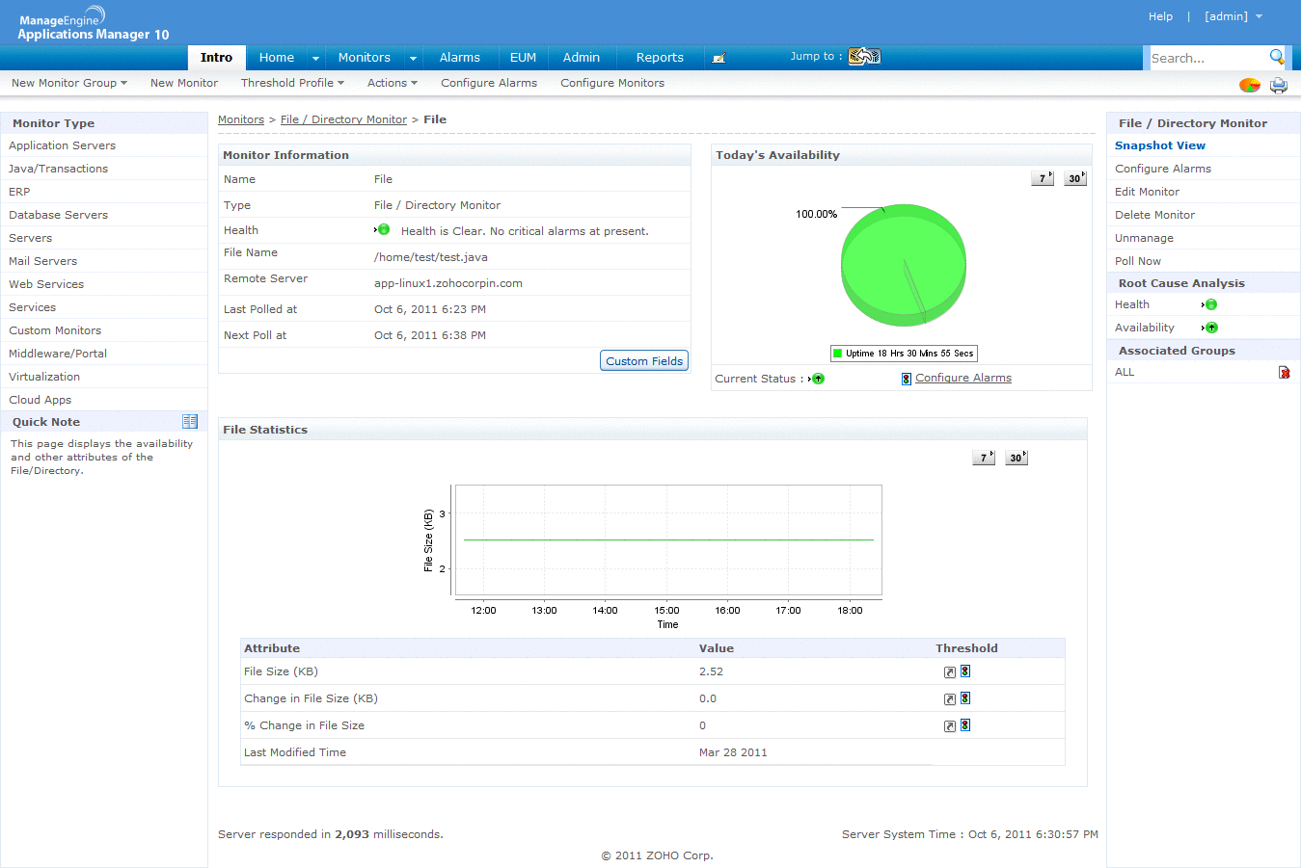
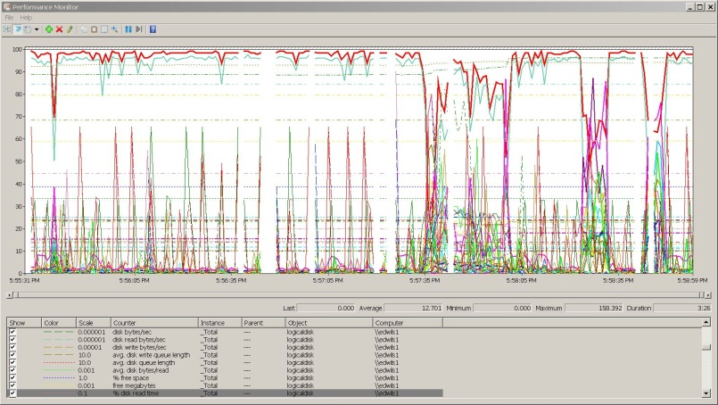
Log file tracking:
Meest gebruikt door IT teams
Monitort de werkbelasting op de servers:
Pagina’s
Beelden
scripts
Integratie met andere platformen
Geen mogelijkheid om terugkerende bezoekers
te monitoren
o.a. door dynamisch IP adressen
Geen mogelijkheid om “unieke” gebruikers te
vinden
Gemaakt door IT’ers, voor IT’ers, enkel begrepen
door IT’ers
“hits”
Notes:
8

Slide 9
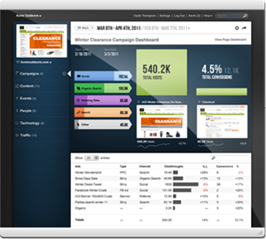
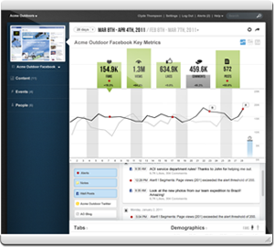

Javascript & cookie tracking
Meest gebruikt traceersysteem op internet
Mogelijkheid om bezoekers te traceren, terugkerend en de marketing trechter
Grafische gebruikersinterface:
rapportering
analyse
nog steeds geen perfect plaatje
Gegevens blijven in de VS bij de meeste trackers
Europese cookie wetgeving kan een bedreiging vormen
1st & 2nd party cookies
3rd party cookies
Notes:
9

Slide 10
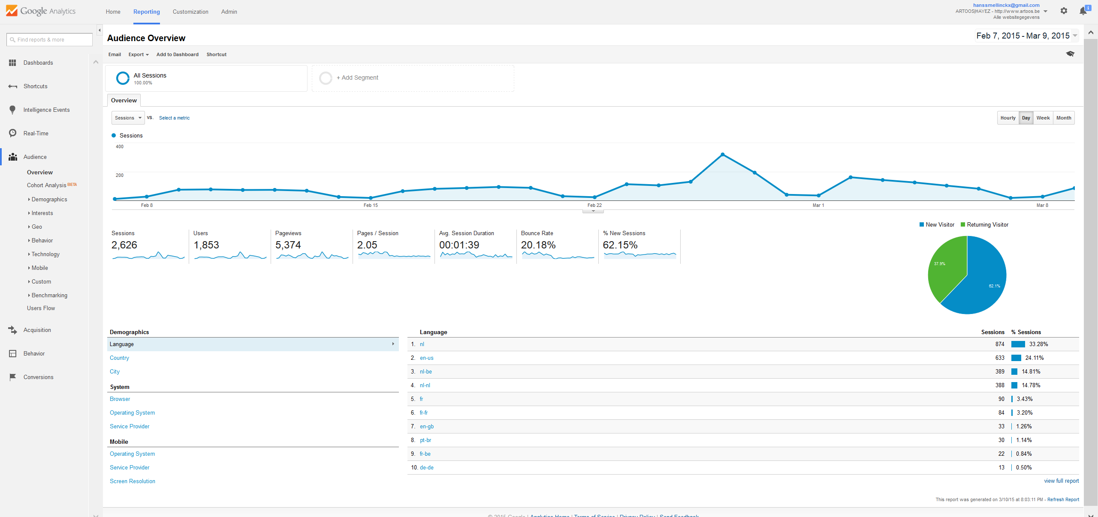
Javascript & cookie tracking
Notes:
10

Slide 11

De rapporteringsomgeving
IN HOUSE
LOG FILE
COOKIE
SAAS
LOG FILE
COOKIE
Notes:
11

Slide 12
Meting per kanaal
Deel 2
Notes:
12

Slide 13
Websites
Notes:
13

Slide 14

Een verhaal van een bos, bomen en een pad
Zoek het konijn
Notes:
14

Slide 15
Websites
Bounce ratio
Hoeveel mensen verlaten de website op de eerste pagina
Geen interesse
Technische issues
Verkeerd publiek
Pagina views
Hoeveel pagina’s werden bekeken
Hoeveel pagina’s per bezoeker werden bekeken
Hoeveel pagina’s werden bekeken per categorie/thema/sectie van website
Interesante inhoud vs. te gecompliceerde website
engagement index
Notes:
15

Slide 16
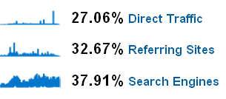
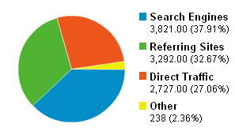
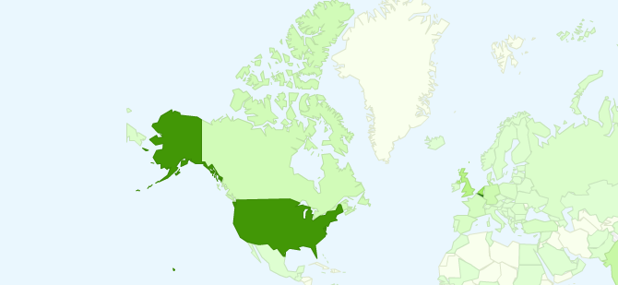
Websites
Bezoekers vs unieke bezoekers
Hoe vaak komen bezoekers terug in een tijdspanne
1 unieke bezoeker kan x aantal bezoekers
Engagement
verkoopscyclus
Tijd gespendeerd per bezoeker
Hoe lang bleef een bezoeker op de website
Gemiddelde + langste/kortste
Bronnen
Waar komen onze bezoekers vandaan
geografische bron (IP sniffing)
website voor de jouwe
Welk keyword of welke campagne
Notes:
Google analytics: 20% sample
16

Slide 17
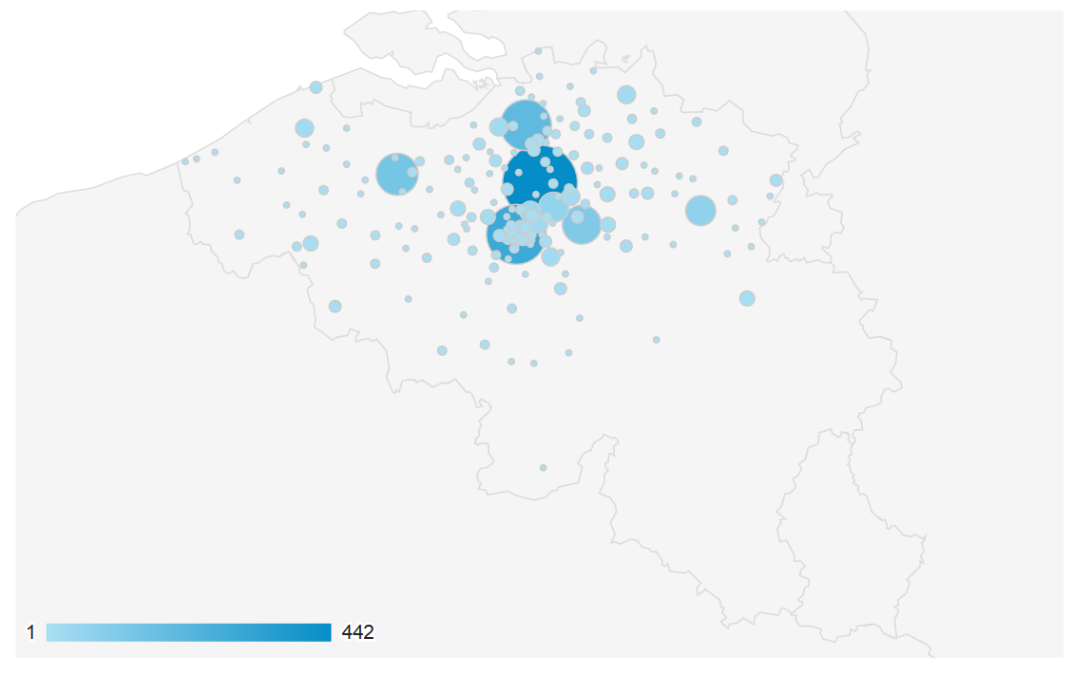
Geografische bron
Notes:
17

Slide 18
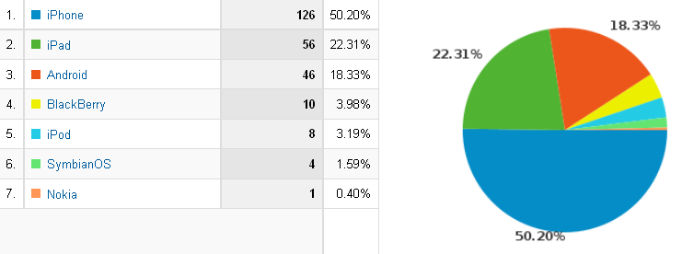
Websites
Andere metingen
Technisch
Schermafmeting en kleuren
Internet connectie
Apps geactiveerd (flash, JavaScript, etc)
browser gebruik
Geografie
Landen / map (IP sniffing)
Talen (OS/browser instellingen)
Mobiel
Platformen/Operating system
Mobiel toestel
Interessant als je mini/mobiele sites maakt
Notes:
18

Slide 19
E-commerce
Notes:
19

Slide 20
E-commerce
Conversie
Hoeveel mensen kochten in relatie met het aantal bezoekers
v.b. 200 mensen kopen & 2000 bezoekers -> conversie is 10%
Conversieratio’s kunnen erg divers zijn, er is geen gouden regel
Meer conversie = niet door de instroom te verhogen, maar door het pad te optimaliseren
Verkoop
Hoeveel producten werden verkocht
Per tijdseenheid
jaar per jaar
year to date
per productcategorie
Moeilijker te verzamelen met gratis tools
Notes:
20

Slide 21
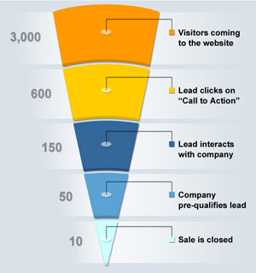
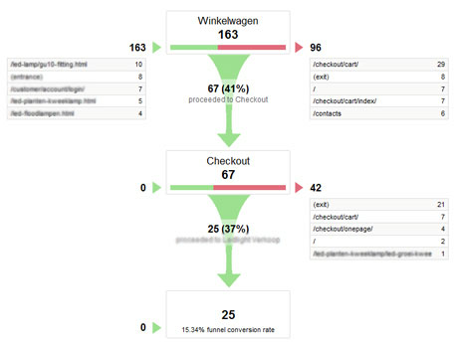
E-commerce
Verkooptrechter (sales funnel)
Wat is je verkoopstrechter?
Welke pagina’s/secties bezoeken gebruikers alvorens te kopen?
Wie haakt waar af?
Wie haakt waarom af? (v.b. selectie van een taal in een formulier)
Basis voor re-design websites
Basis voor A/B testformaten
Verkoopactivatie
Hoeveel mensen kopen na heractivatie
Additionele verkopen (evolutie)
Notes:
21

Slide 22
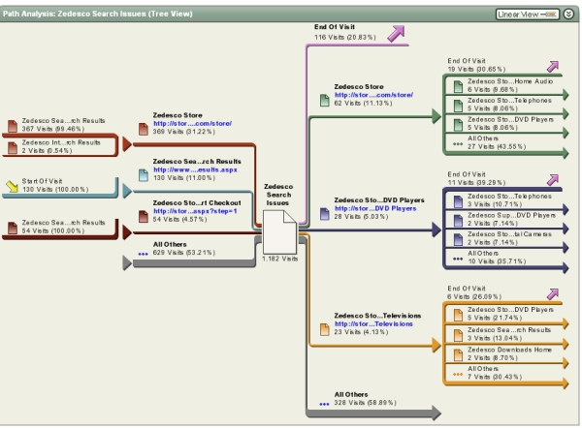
Notes:
22

Slide 23
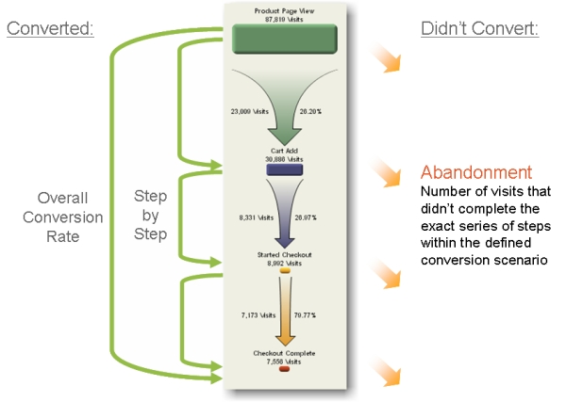
E-commerce: conversie ratio
E-commerce
Conversieratio
8%
Notes:
23

Slide 24
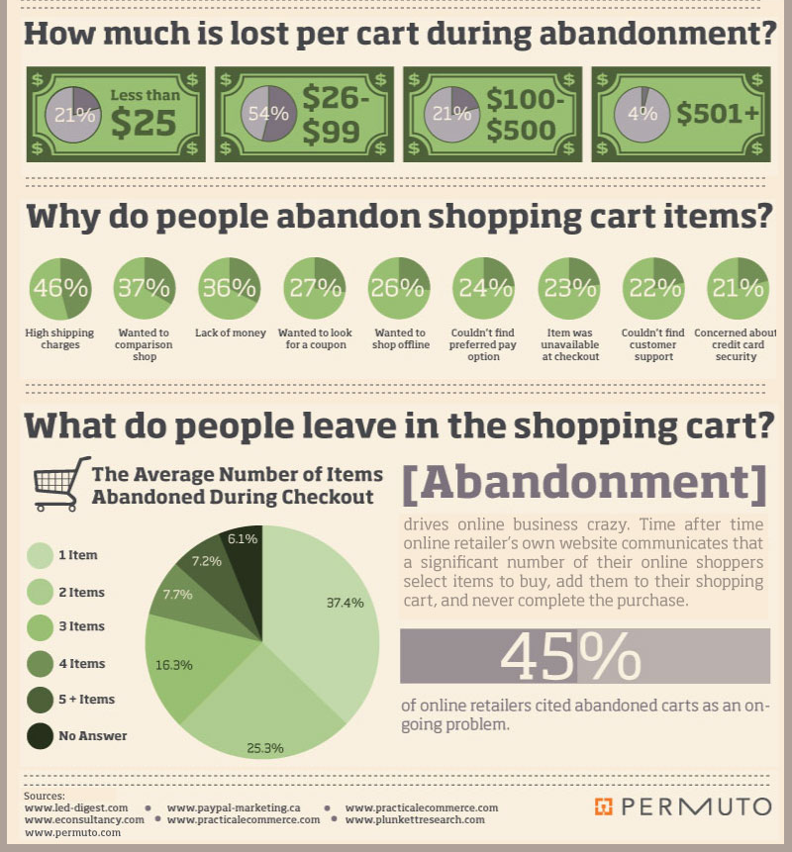
Notes:
24

Slide 25
Search Engine Marketing
– SEA/SEM
Notes:
25

Slide 26
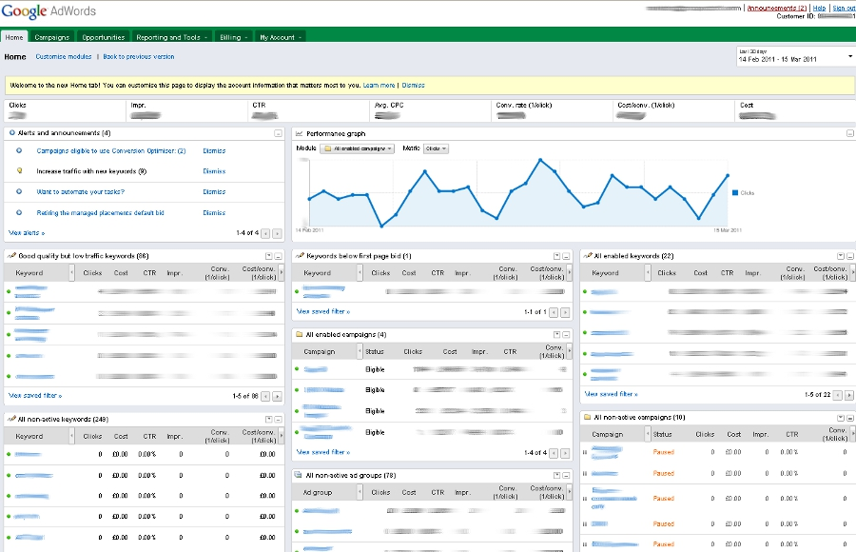
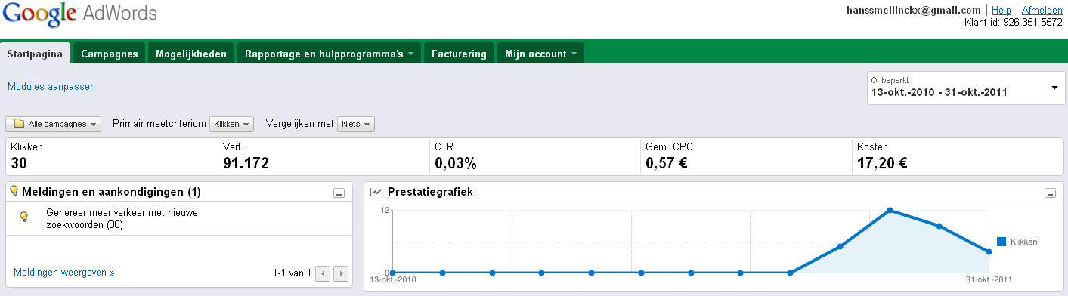
Search engine marketing
Generieke statistieken
views/impressies
kliks
CPA - Cost per acquisition (in een verkoopsomgeving)
kost per verkooptransactie
CPM – Cost per mille (in een branding omgeving)
kost per 1000 impressies
CTR
Click Through Rate – hoeveel mensen klikten vs totale impressies
Notes:
Put it into your regular account
26

Slide 27
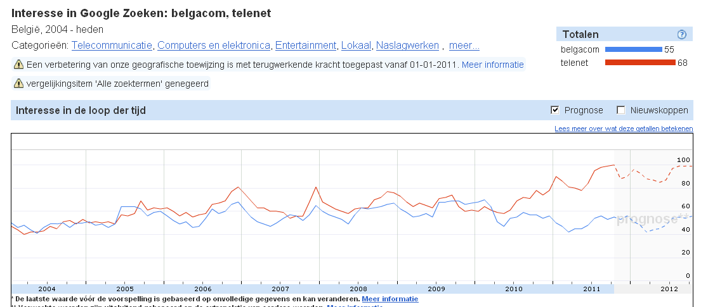
Search engine marketing
Google Insights geeft statistieken waar gebruikers op zoek naar gaan
Gebruik het om jezelf te vergelijken met directe concurrenten
Notes:
27

Slide 28
E-mail – marketing
Notes:
28

Slide 29
E-mail marketing
Een kleine introductie
Hoe worden mensen getraceerd in een e-mail?
Een klein beeld van 1 pixel word in een mail geplaatst
Uitdaging: 90% en meer e-mail klanten blokkeren foto’s automatisch; daardoor zijn e-mail statistieken niet meer betrouwbaar.
Notes:
29

Slide 30
E-mail marketing
Delivery rate
Hoeveel mensen werden bereikt in de campagne
Een goed ontvangstratio (delivery rate) is 96% en meer
V.b. Contacten met e-mail in db = 100, als de e-mail geleverd werd aan 90 mensen = delivery rate van 90%
Bounce rate
Hoeveel mensen hebben je e-mail niet ontvangen omwille van:
fout e-mail adres (ook deel van delivery rate)
soft bounces (out of office, tijdelijke blokkering, etc)
hard bounces (spam, inactieve gebruikers, afgesloten accounts enz.)
There exist more than 30 different “bounce” codes
Uitschrijvingsratio
Hoeveel mensen schrijven zich uit per e-mail of per jaar
Zou lager moeten zijn dan 0,2% per jaar
Notes:
30

Slide 31
E-mail marketing
Geopend ratio
Aantal mensen dat de e-mail heeft geopend (of de afbeeldingen gedownload)
Tip: neem ook de mensen die geklikt hebben in aanmerking
Tip2: neem ook de mensen in aanrekening die de webversie hebben bekeken
Berekend in totaal geopend ratio en uniek geopend ratio
Click Through Rate (CTR)
Hoeveel mensen hebben tenminste op 1 link geklikt in de e-mail
berekend in unieke CTR en totale CTR
Click –to – open rate
Hoeveel mensen waren echt geïnteresseerd in de inhoud
berekend: unieke kliks/uniek geopend
Notes:
31

Slide 32
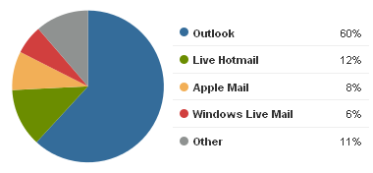
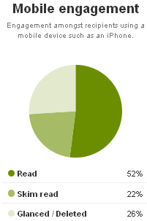
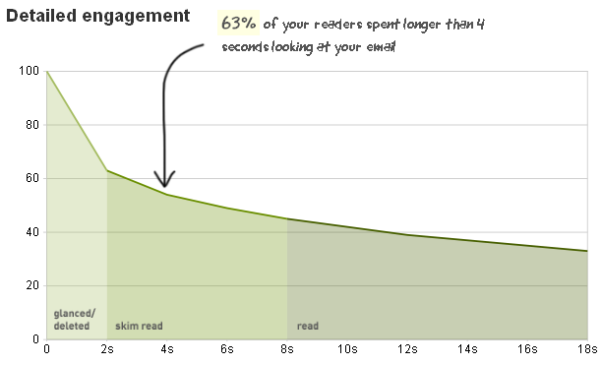
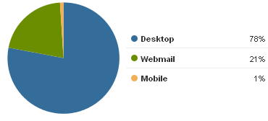
E-mail marketing
Webversie views
Hoeveel mensen hebben de webversie van de e-mail gezien (vergeleken met het totaal aantal verstuurd)
Geeft een indicatie dat je moet gaan segmenteren op basis van je e-mail klant/platform of dat je design te complex
Mobiele vs. desktop views
Waar wordt je e-mail bekeken?
Onderweg
Op kantoor/thuis
Notes:
32

Slide 33
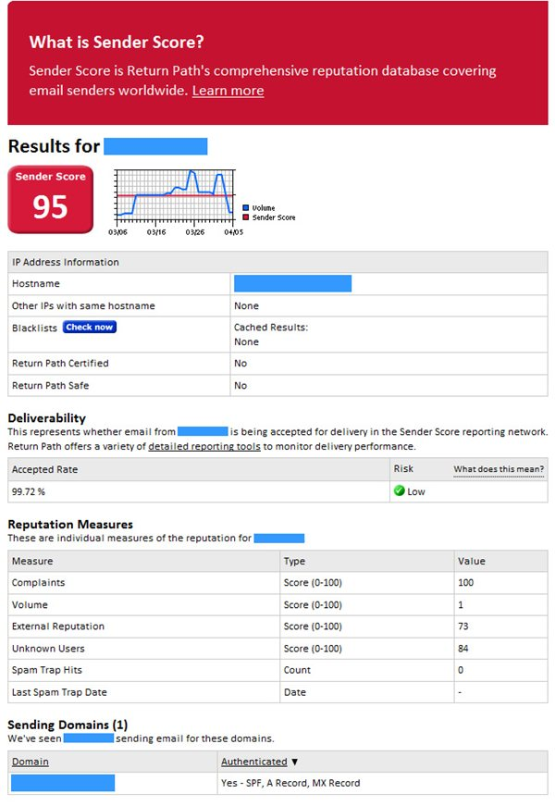
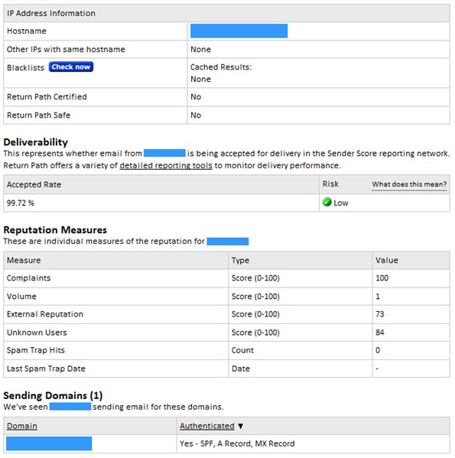
E-mail marketing
Score van verzender (ReturnPath software)
ReturnPath geeft een score van je e-mail programma (reputatie)
Zelfde algoritme als grote e-mail providers zoals Hotmail en Gmail.
Notes:
33

Slide 34
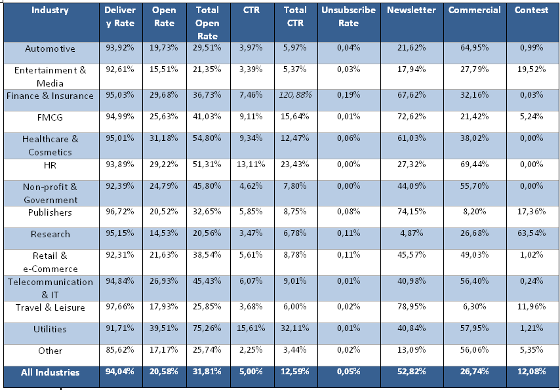

E-mail marketing: enkele referentiecijfers
Notes:
34

Slide 35
E-mail marketing
Datakwaliteit
Hoeveel % van je database heeft een volledig gekend profiel
Verschil wordt berekend jaar op jaar
Cumulatieve verkoop & cumulatief bereik/kliks
Om de effecten van je campagne te kunnen berekenen moet je deze berekenen waarbij je volgende dingen vergelijkt:
Totale omzet in vergelijking met je totale e-mail bereik
E-mail marketing druk
Welk segment in je klantenbasis heeft hoeveel e-mails gehad en wat is het aandeel in de totale omzet
Notes:
35

Slide 36
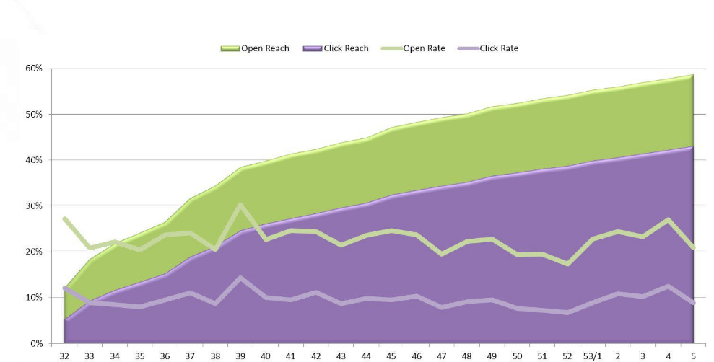
E-mail marketing: bereik in het segment/totaal
Notes:
36

Slide 37
E-mail marketing
A/B test resultaten
Vergelijk 1 variabele tussen 2 verschillende vormen van aanpak op vlak van
verkoop
conversie
aantal kliks
aantal keren geopend
Multi-variate test resultaten
Zelfde als A/B test, maar hier houden we ook rekening met sociale, demografische en lifestyle clusters als criteria
Notes:
37

Slide 38
Social Media
Notes:
38

Slide 39
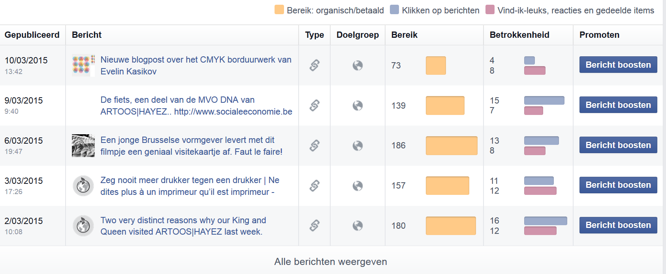
Sociale media
Fan info (facebook)
Leeftijdssplitsing in lijn met je doelgroep
lokatie
talen
groei van aantal fans (dag per dag/total)
Fanpagina statistieken (facebook)
bezoekers / views / bron
Praten over je/bereik
Groepsleden (Linkedin)
Volgers & vermeldingen (Twitter)
Notes:
39

Slide 40
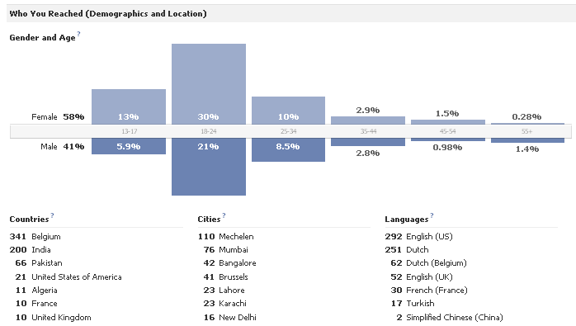
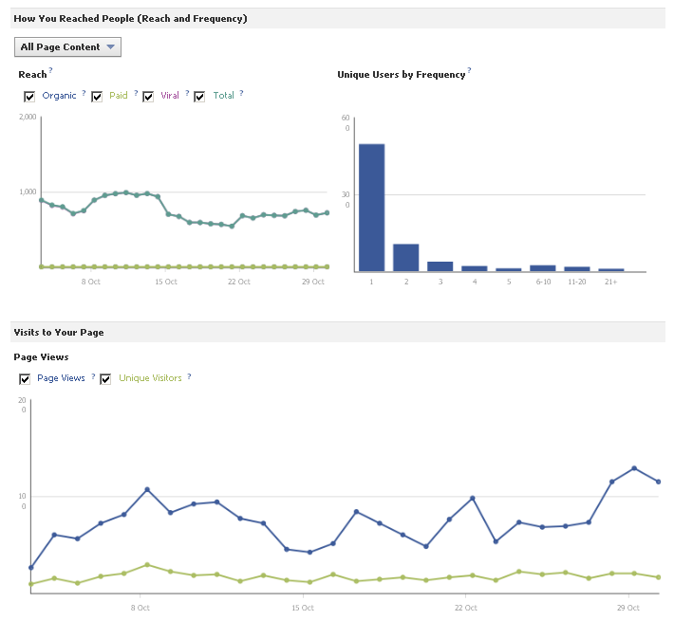
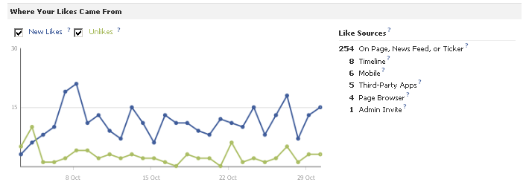
Sociale media: enkele kerngetallen
Notes:
40

Slide 41
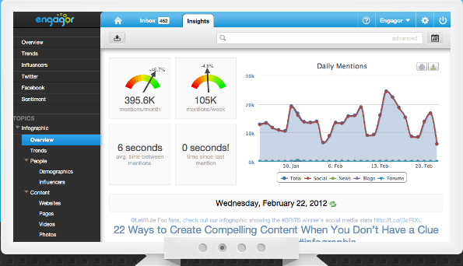
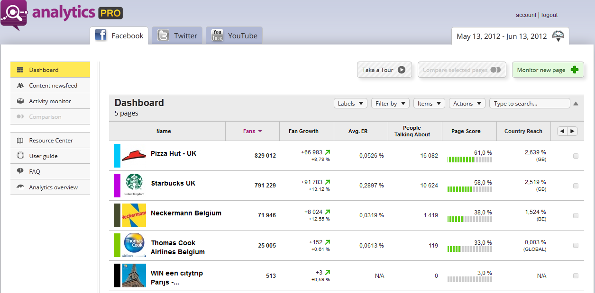
Sociale media
Sociale media verkoop
per bron / pagina
per fan (CRM)
gemiddelde / fan (CRM)
Aantal posts
aantal posts/maand
engagement per post / bereik
Fan engagement
Aantal reacties/bereik x 1000
V.b. 1200 reacties (commentaar, kliks, likes, shares enz) / 135.000 = 0,88
Notes:
41

Slide 42
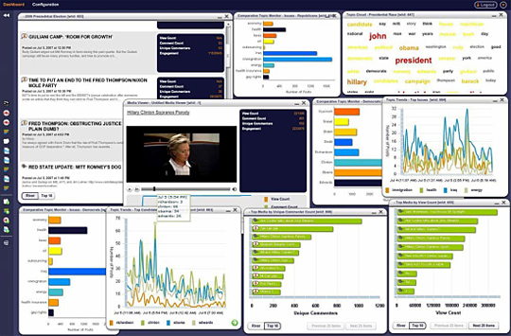
Sociale media
Social talks
Concurrentie-analyse
Wie wint in gesprekken, vergeleken met concurrentie
Wanneer spreken mensen over je
analyseer de pieken
Wie zijn je brand advocates and
trolls
Welke thema’s zijn belangrijk
voor je merk
Verhalen vertellen
Notes:
42

Slide 43
Mobile
Notes:
43

Slide 44
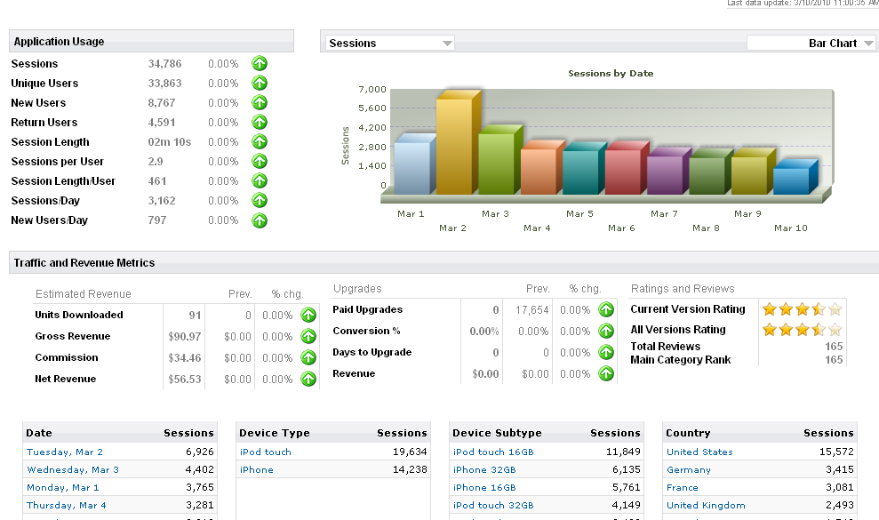
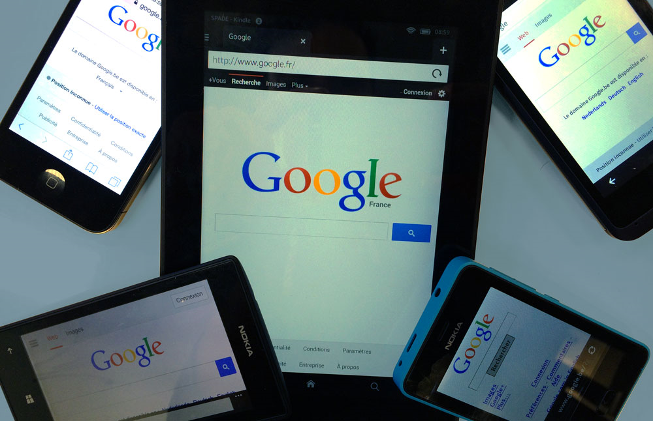
Mobile marketing
App gebruik
aantal gebruikers
apps gebruikt / hergebruik
sessie info: tijd gespendeerd
platformen & OS
app verkoop of verkoop via de app
Mobiele website
aantal gebruikers
zelfde als web metrics (zelfde platform)
sessie-info: gebruikte tijd
platformen & OS
Productverkoop door mobiele website
Andere
gebruiker?
Notes:
44

Slide 45
Tools en bronnen
Deel 3
Notes:
45

Slide 46
Een verhaal van een bos, bomen en een pad
Nog steeds geen konijn te zien!
Notes:
46

Slide 47
Generieke tools
Notes:
47

Slide 48
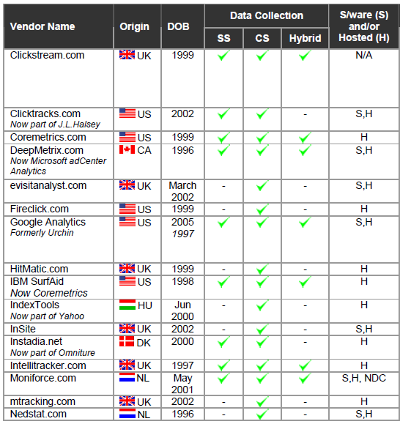
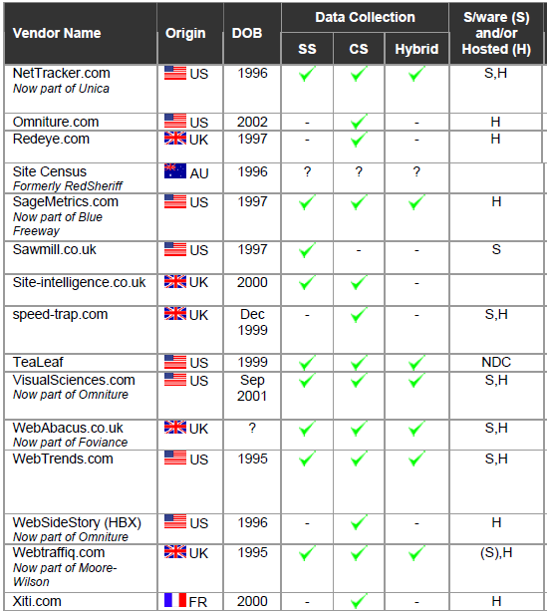
Generieke tools
Source: Omega Digital Media
Notes:
48

Slide 49


Generieke tools
Meest gebruikt op de Belgische markt:
Gratis
Grote schaal metingen
Mogelijkheid om doelstellingen te definiëren
Simpele trechtermarketing
Automatische tracering van AdWords campagnes
Enkel een online versie
Metingen kunnen gedownload worden
Simpele implementatie
Duurdere toepassing
Metingen in de breedte
Mogelijkheid om doelstellingen en paden te definiëren
Uitgebreide trechtermarketing
Integratie mogelijk met realtime bedrijfsgegevens
Enkel een online versie
Metingen kunnen gedownload worden
Implementatie = project
Notes:
49

Slide 50


Generieke tools
Meest gebruikt op de Belgische markt:
Nedstat gekocht
Medium prijs
Metingen in de breedte + socio-demo
Mogelijkheid om doelstellingen en paden te definiëren
Uitgebreide trechtermarketing
Integratie mogelijk met realtime bedrijfsgegevens
Enkel een online versie
Metingen kunnen gedownload worden
Implementatie = simpel
Duurdere toepassing
Metingen in de breedte
Mogelijkheid om doelstellingen en paden te definiëren
Uitgebreide trechtermarketing
Integratie mogelijk met realtime bedrijfsgegevens
Enkel een online versie
Metingen kunnen gedownload worden
Implementatie = project
Notes:
50

Slide 51
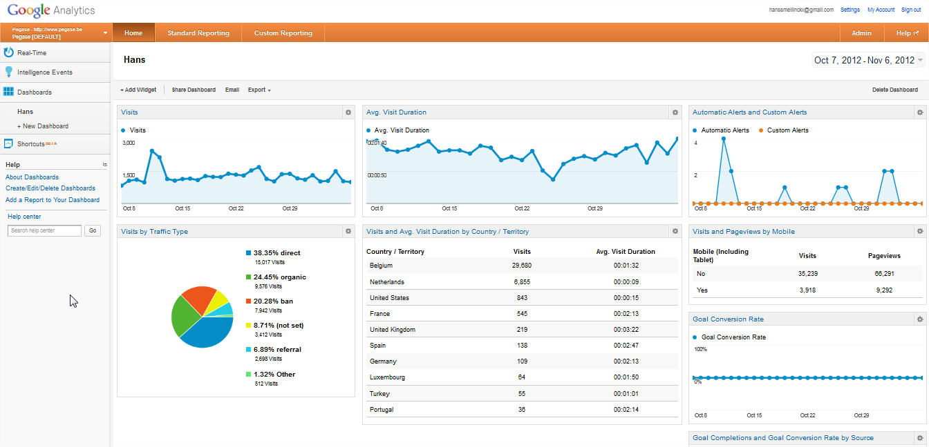
Generieke tools: Google Analytics
De goedkoopste
Web metingen
SEO & SEA metingen
Doelstellingen
Real-time monitoring
Notes:
51

Slide 52
E-mail tools
Notes:
52

Slide 53
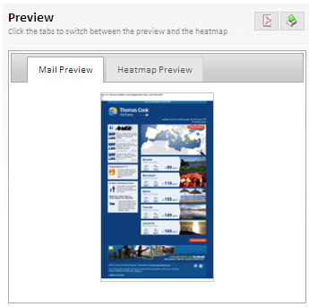
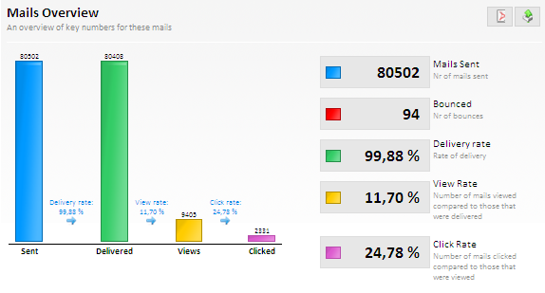
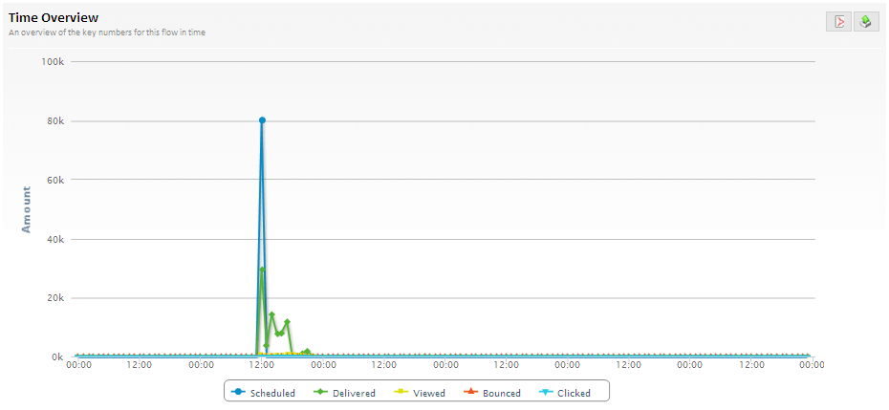
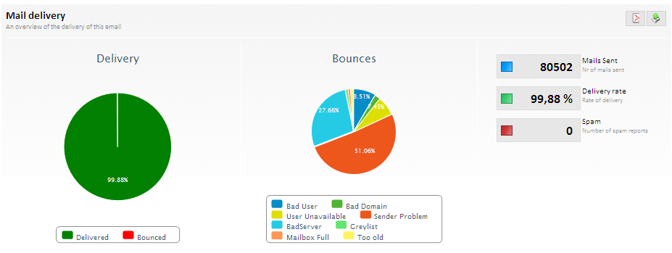

E-mail tools
Je EIGEN leverancier
Notes:
53

Slide 54
E-mail tools
Sender score
www.returnpath.com
Notes:
54

Slide 55
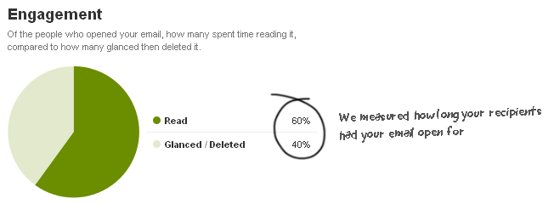
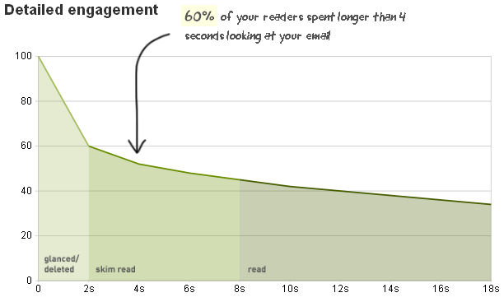
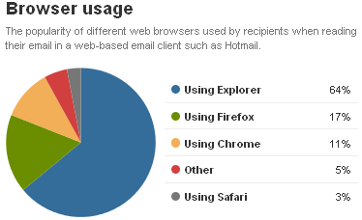
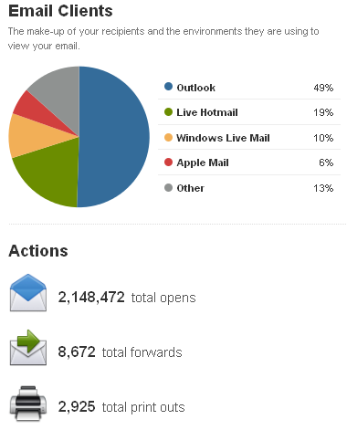
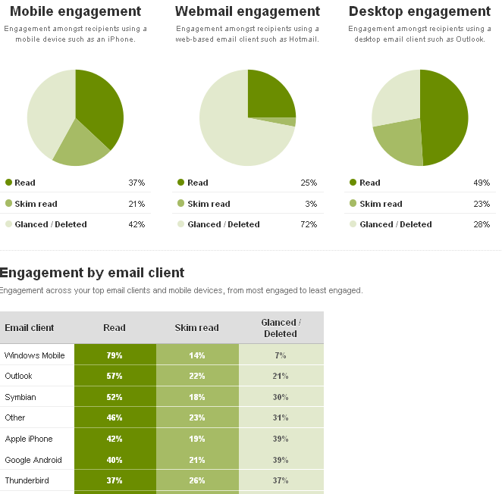

E-mail tools
Litmus
http://litmus.com
Mogelijkheid om data te krijgen op klantniveau
Notes:
55

Slide 56
E-commerce tools
Notes:
56

Slide 57

E-commerce tools
Netmining /Ignition One
Mogelijkheid om verloren klanten te reactiveren
Mogelijkheid om prospecten te identificeren
Converteer prospecten in klanten
socio – demo profilering
real-time verkoop!
www.netmining.com
Notes:
57

Slide 58
Zoekmachine
tools
Notes:
58

Slide 59


Zoekmachine tools
Google omgeving
www.google.com
Notes:
59

Slide 60


Zoekmachine tools
MOZ
www.moz.com
Notes:
60

Slide 61
Sociale media tools
Notes:
61

Slide 62



Sociale media tools
Facebook Insights
www.facebook.com
Notes:
62

Slide 63






Sociale media tools
Monitoring tools
http://www.socialmedia.biz/2011/01/12/top-20-social-media-monitoring-vendors-for-business/
Notes:
63

Slide 64
Dashboarding tools
Notes:
64

Slide 65

Geckoboard.com

Slide 66


SAP Crystal Dashboards
Eerder bekend als Xcelsius® Engage

Slide 67
KPI’s
‘n
Dashboarding
Notes:
67

Slide 68
KPI’s en dashboards
Introductie
Metingen op zich hebben geen waarde
Bedrijven met veel KPI’s hebben geen focus
Wat heb je nodig?
Duidelijk gedefinieerde KPI’s en doelstellingen met metingen in je bedrijf (SMART)
Duidelijk gedefinieerde dashboards die iedereen begrijpt
Notes:
68

Slide 69

KPI’s en dashboards
Waarom?
Mensen die je budget goedkeuren spreken niet altijd de taal van de marketeer
Mensen die je budget goedkeuren hebben niet altijd alle details nodig
Je kan enkel meer budget vergaren als mensen begrijpen waar je mee bezig bent
Uitstekende resultaten hebben geen enkele zin als mensen niet begrijpen dat het uitstekende resultaten zijn
Notes:
69

Slide 70


KPI’s en dashboards
Dashboards in een bedrijfsomgeving
Notes:
70

Slide 71

KPI’s en dashboards
Dashboards in een technische omgeving
Notes:
71

Slide 72


KPI’s en dashboards
Dashboards voor een callcenter
Notes:
72

Slide 73


KPI’s en dashboards
Marketing dashboard:
Notes:
73

Slide 74
KPI’s en dashboards
Hoe zet je een betrouwbaar dashboard op?
Praat met je stakeholders en vraag wat belangrijk voor hen is
-> indicatoren die hun beslissingsproces aansturen
Verzamel metrics (je zal ze niet allemaal op 1 plaats hebben
Evalueer gevonden metrics met je stakeholders
Maak een dashboard
Evalueer dashboard met je stakeholders
Verfijn je dashboard
Notes:
74

